Slide 1
4.2 矩阵函数
矩阵函数的概念
矩阵函数值的求法

Slide 2
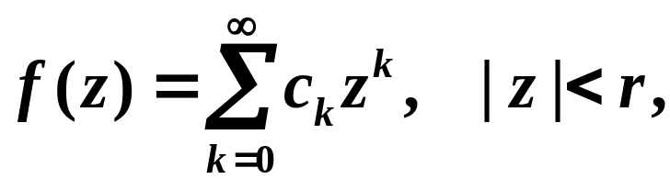
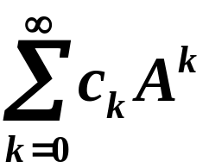
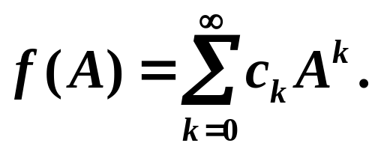
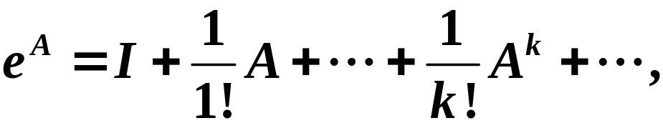
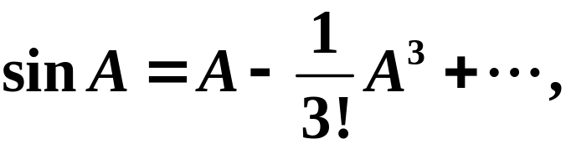
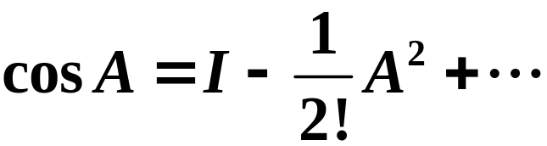
1. 矩阵函数的概念
设一元函数f(z)能展开成z的幂级数：
则当n阶方阵A满足ρ(A)<r时，矩阵级数 收敛，其和称为矩阵函数，记为
例如：

Slide 3
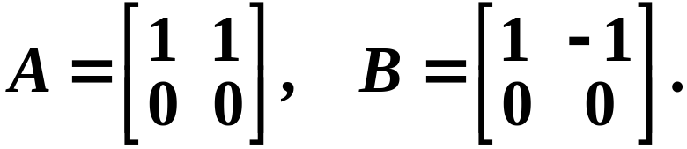
一些简单性质：
(1) e^{iA}=cosA+isinA;
(2) cosA=(e^{iA}+e^{-iA})/2;
(3) sinA=(e^{iA}-e^{-iA})/(2i);
(4) cos(-A)=cosA，sin(-A)=sinA;
(5) e^{A}e^{-A}=e^{-A}e^{A}=I，(e^{A})⁻¹=e^{-A}；
(6) (e^{A})^{m}=e^{mA}；
(7) 一般的，e^{A}e^{B}≠e^{A+B}；如
(8) 若AB=BA，则e^{A}e^{B}=e^{B}e^{A}=e^{A+B}。

Slide 4
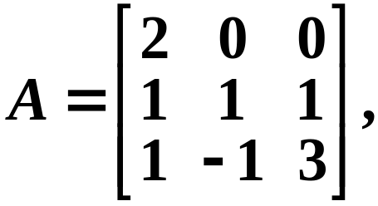
2. 矩阵函数值的求法
(a) 待定系数法
给定A后，确定首1多项式g(λ)，满足g(A)=0。(特征多项式或最小多项式均可)
设f(λ)=g(λ)q(λ)+r(λ)，利用待定系数法确定r(λ)。
则f(A)=r(A) 。
例1 设
求e^{A}和e^{tA}。

Slide 5
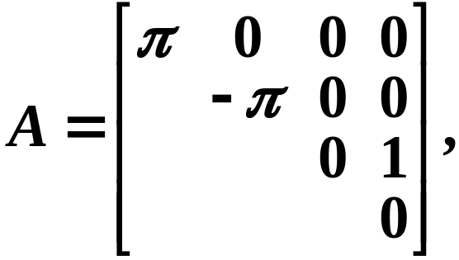
(b) 数项级数求和法
给定A后，确定首1多项式g(λ)，满足g(A)=0。(特征多项式或最小多项式均可)
这表明A^{m}可以用A^{m-1},…,I线性表出。
A的更高次幂也可以用A^{m-1},…,I线性表出。
例2 设
求sinA。

Slide 6
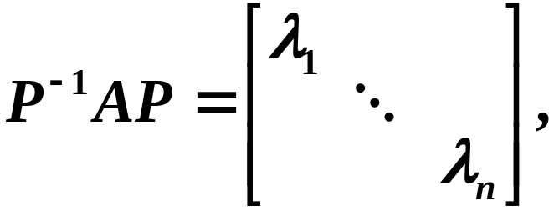
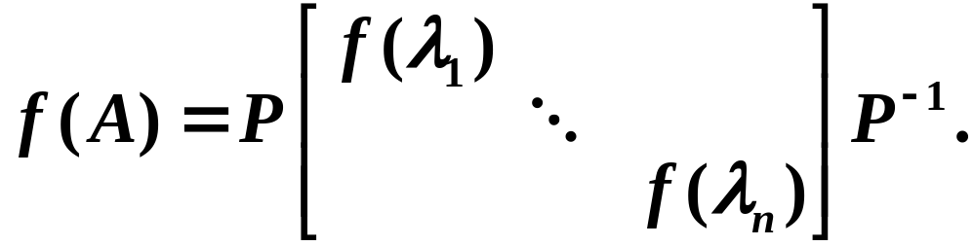
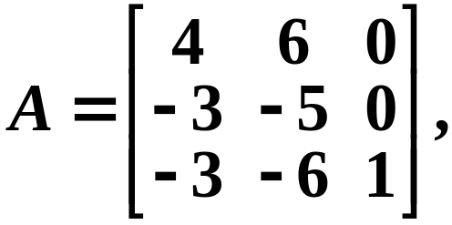
(c) 对角形法
假设A可对角化，即存在非奇异矩阵P，使得
则
例3 设 求e^{A}，e^{tA}和cosA。

Slide 7
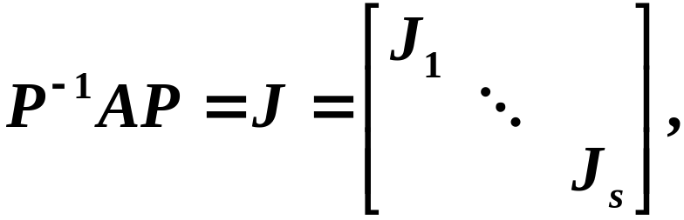
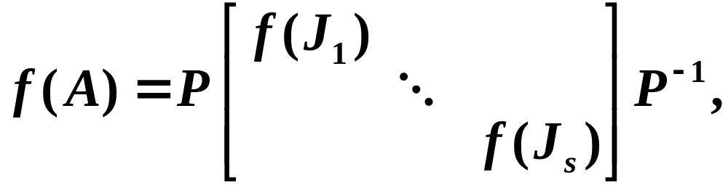
(d) Jordan标准型法
一般的，设A的Jordan标准型为J，即存在非奇异矩阵P，使得
则

Slide 8
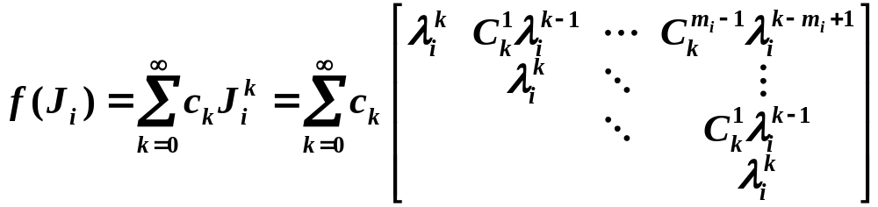
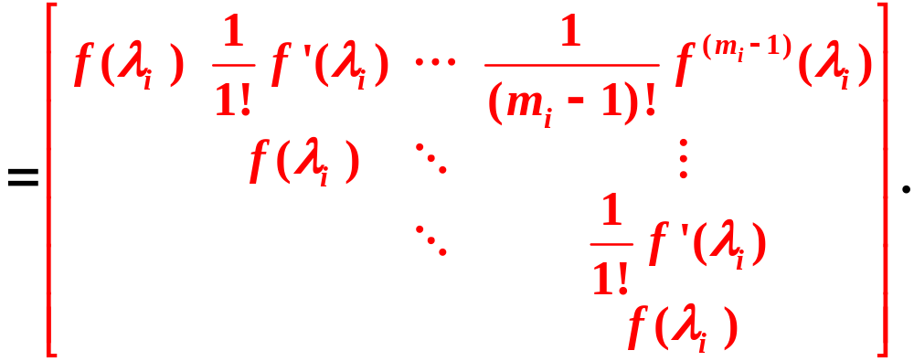
其中

Slide 9
例4 设
求sinA。

